Slide 1
Donner un nombre
possédant une écriture décimale et une écriture
fractionnaire.
Notes:
1

Slide 2
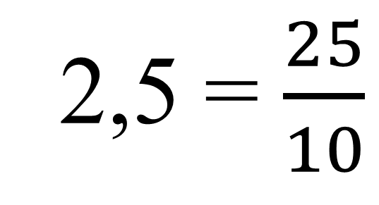
Correction :
2,5 = $\frac{25}{10}$
2,5 possède une infinité d’écriture fractionnaire.
Notes:
2

Slide 3
Donner un nombre
possédant une écriture fractionnaire mais pas d’écriture
décimale.
Notes:
3

Slide 4
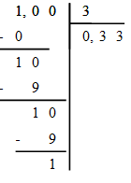
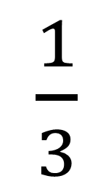
Correction :
$\frac{1}{3}$
ne possède pas d’écriture décimale.
La division de 1 par 3 ne se termine pas.
2,5 possède une infinité d’écriture fractionnaire.
Le reste se répète.
Notes:
4

Slide 5
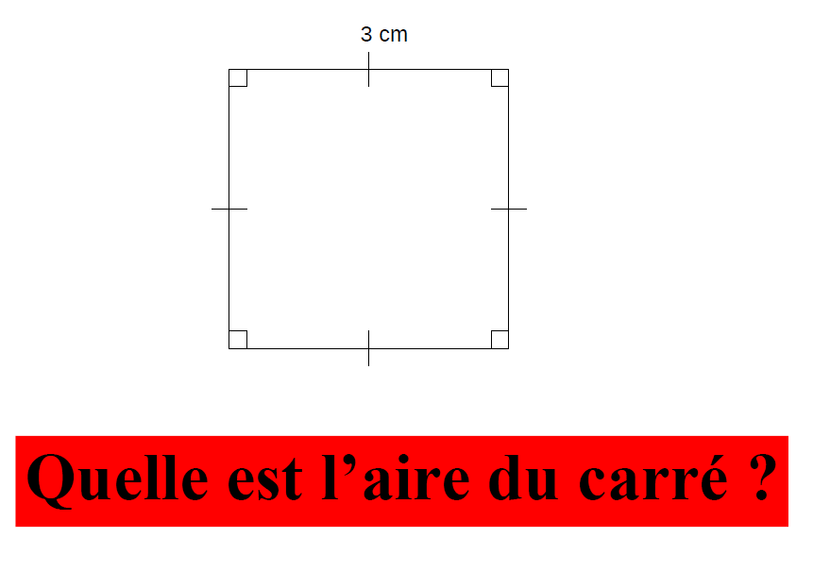
5 cm
Notes:
5

Slide 6
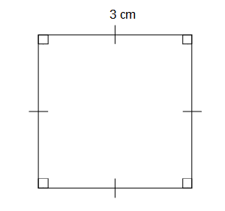
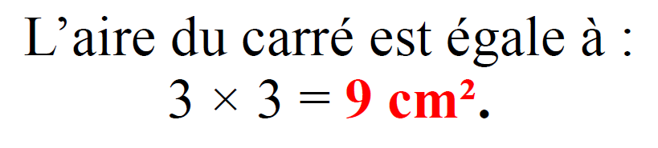
Correction :
5 cm
5
5
25
Notes:
6

Slide 7
1 cm² = ……. mm²
Notes:
7

Slide 8
Correction :
cm² |  | mm²
 | 1 | 0 | 0
1 cm² = 100 mm²
Notes:
8

Slide 9
1,2 m² = ……. cm²
Notes:
9

Slide 10
Correction :
m² |  | dm² |  | cm²
 | 1 | 2 | 0 | 0 | 0
1,2 m² = 12 000 cm²
Notes:
10

